Slide 1



Объединенные метрики на страже качества

Slide 2
Кто мы
Крутикова Татьяна, QA Lead
Перминов Евгений, QA Automation
1

Slide 3
О нас
Наша команда – 35 человек
Занимаемся разработкой 2 систем электронного обмена
Релизы – каждые 2 недели
Автоматизация — 1700 автотестов
2

Slide 4
С чем столкнулись
Недостаток объективной обратной связи команде
Рост количества открытых дефектов
Затрудненный анализ причин дефектов
Сложно выявить причины проблем процесса разработки
Непонимание эффективности команды QA
3

Slide 5
Как решали
4
4

Slide 6
Направления для оценки
Качество разрабатываемого продукта
Возможности и эффективность команды
Качество работы команды тестирования
5

Slide 7

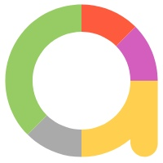

Откуда собираем
6

Slide 8
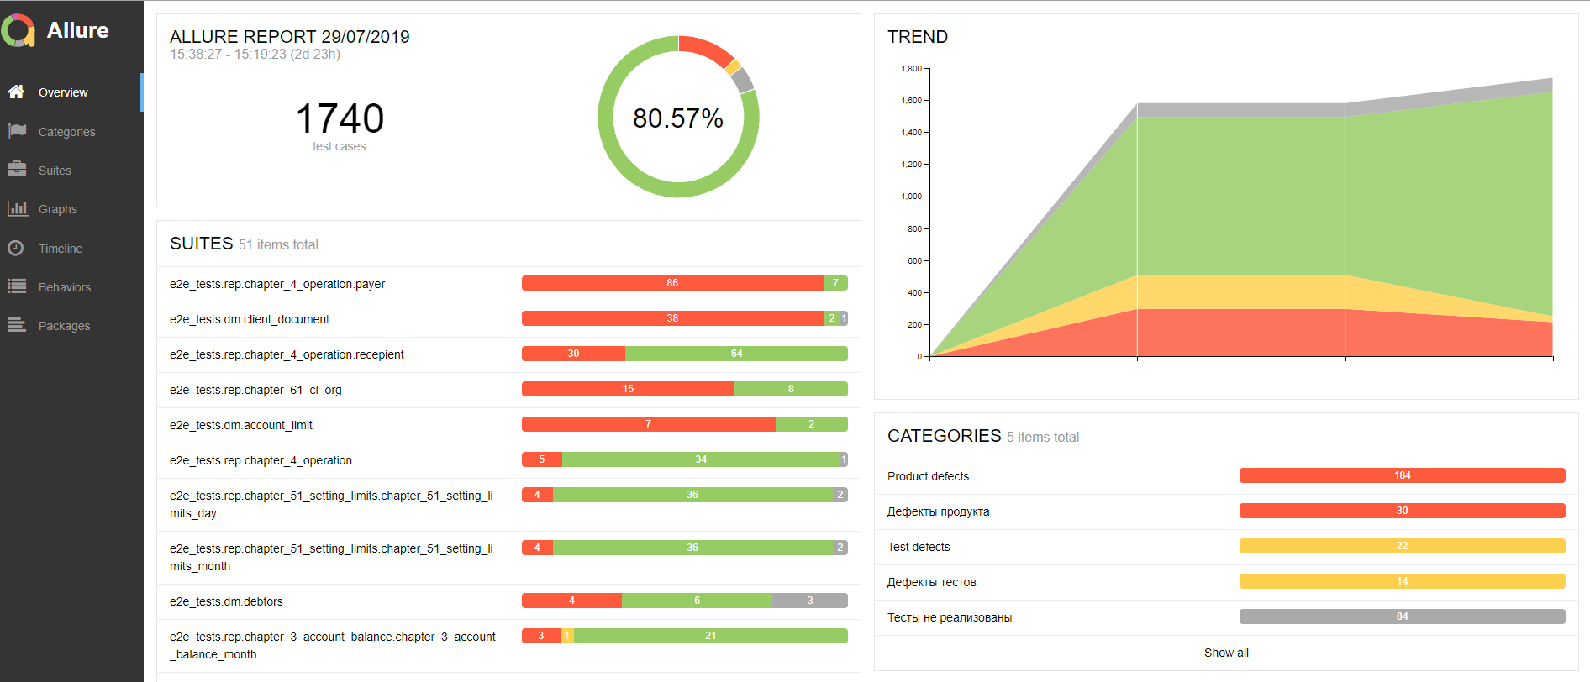
Allure
6
7

Slide 9
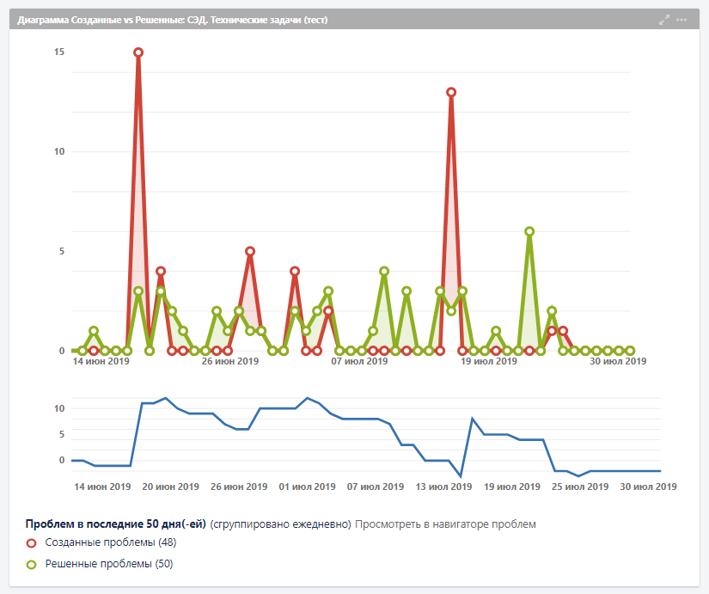
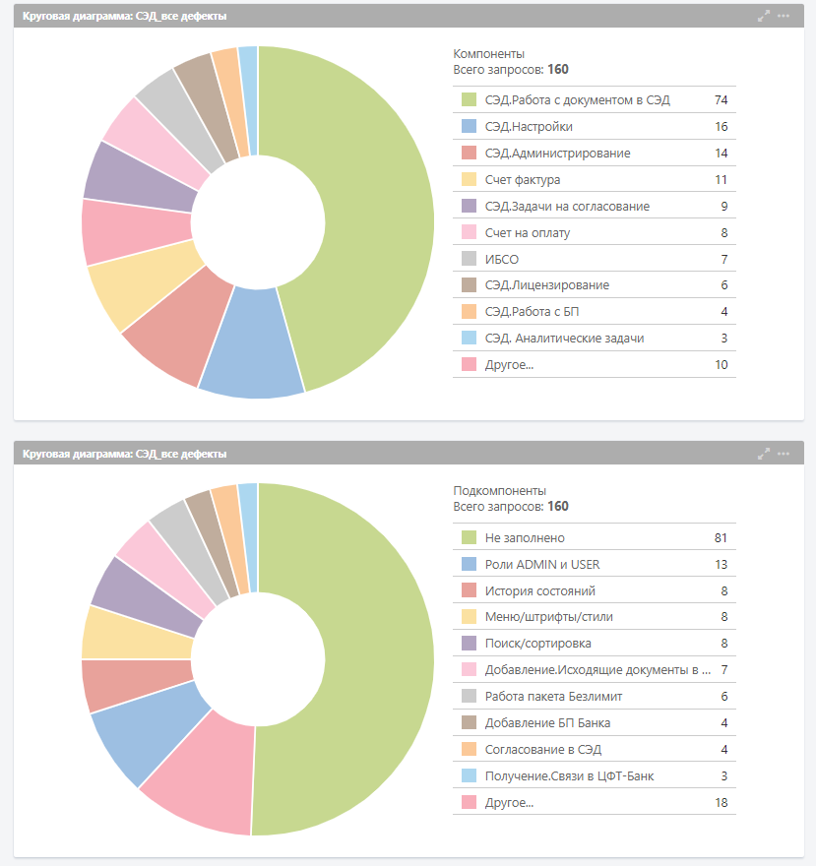
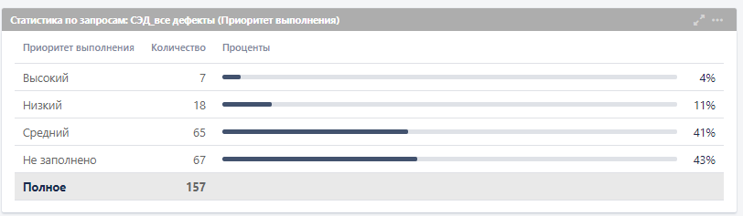
Jira
8

Slide 10
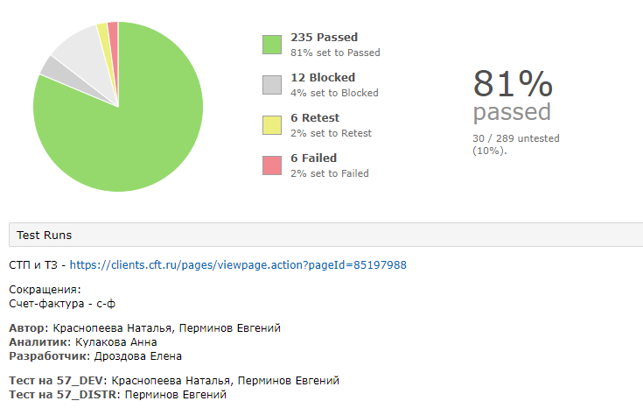
TestRail
9

Slide 11
Требования к решению
Возможность выгружать данные
Встроенная визуализация в инструментах
Сопоставление данных из разных систем
Легкость
Бесплатность
Расширяемость метрик
10

Slide 12
Анализ существующих решений
+
+
-
+
-
Jira
+
-
+
-
-
-
-
-
Testrail
+
+
-
-
+
-
Allure
+
-
-
-
-
-
DevProm
11

Slide 13
Проблема
Нет возможности сопоставления необходимых данных из разных систем
Решение
Автоматизировать выгрузку данных из всех систем, визуализировать текущие метрики
12

Slide 14
Что мы сделали
Реализовали хранение всех данных в одном месте
Реализовали миграцию данных из разных систем
Реализовали необходимые метрики
Настроили набор необходимых визуализаций
Вынесли всю информацию на дашборды
13

Slide 15
Как мы это сделали
Для хранения данных и запросов к ним
ElasticSearch
Для визуализации метрик
Kibana
Синхронизация сервисов
Регулярный сбор данных с разных систем
14

Slide 16
Почему Elastic Stack
ElasticSearch эффективно работает с большими данными
NoSQL БД позволяет компактно хранить различные типы данных без лишних зависимостей
Kibana обладает широким набором визуализаций
Есть бесплатная версия
Opensource
15

Slide 17
Загрузка данных в БД
Создание индекса
Добавление маппинга
Загрузка данных
16

Slide 18
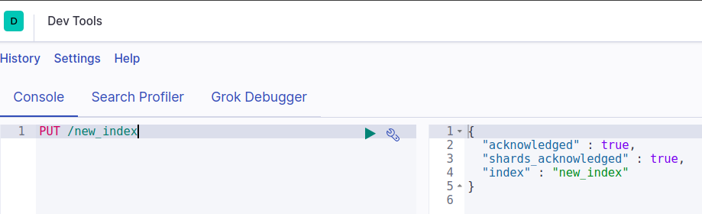
Создание индекса для ElasticSearch
PUT /indexName
Панель разработчика в Kibana
17

Slide 19
Формат данных
16.11.19
{
…….
“date”: 16/11/2019,
…….
}
?
19/11/16
18

Slide 20
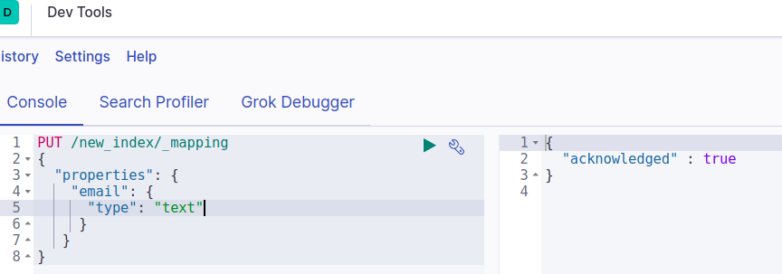
Добавление маппинга
PUT jira_index/_mapping
{
"properties": {
"email": {
"type": "text"
}
}
}
19

Slide 21
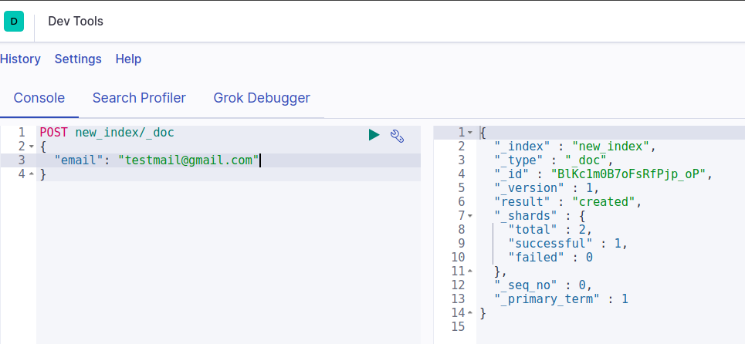
Загрузка данных
POST indexName/_doc
PUT indexName/_doc/id
20

Slide 22
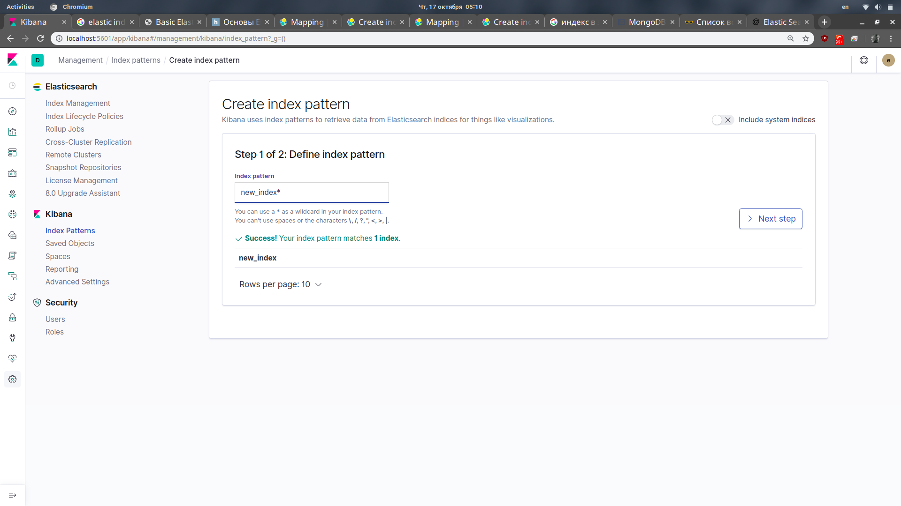
Индекс в Kibana
21

Slide 23
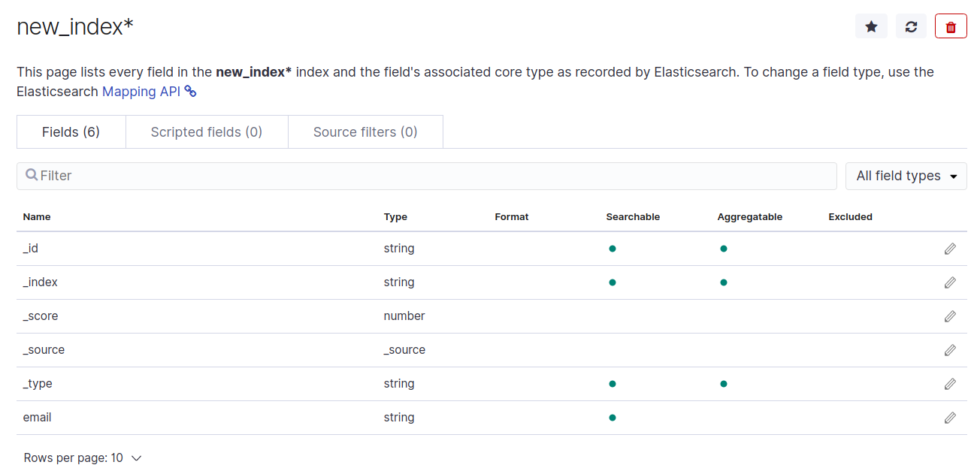
Индекс в Kibana
22

Slide 24
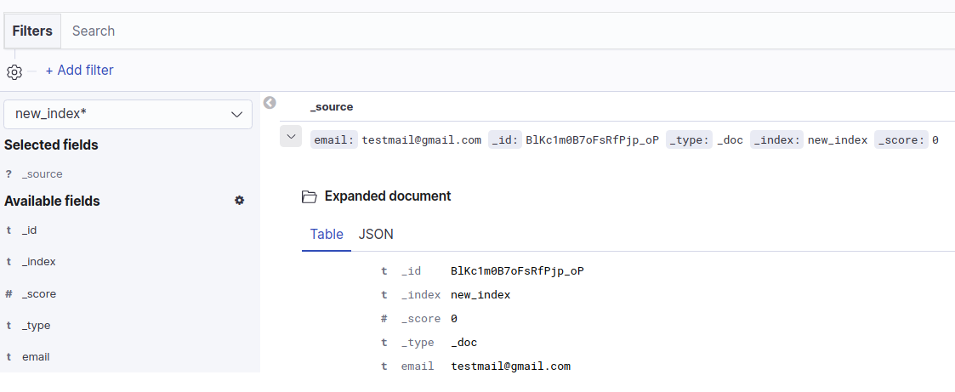
Просмотр данных
23

Slide 25
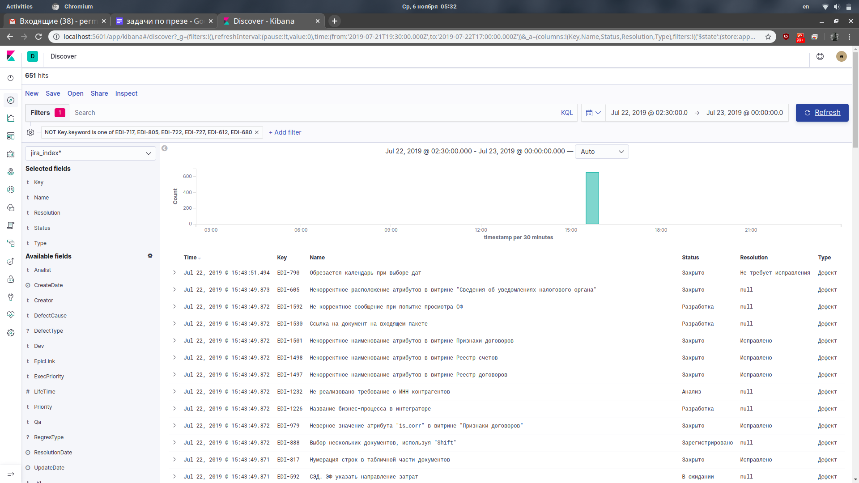
Просмотр данных
24

Slide 26
Как мы подружили прогоны тестов
Результаты прогонов Allure в формате json содержат все необходимые для анализа данные
Готовим маппинг, отправляем результаты сразу в ElasticSearch
25

Slide 27
Использование API
26

Slide 28
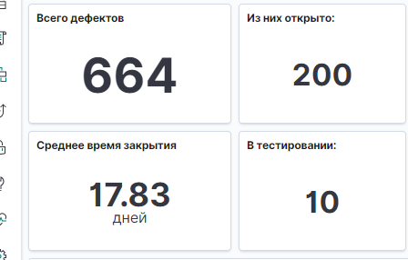
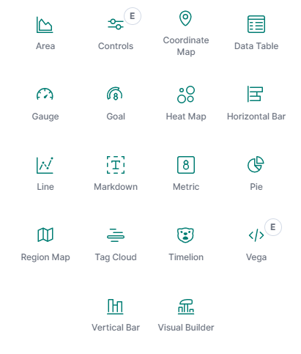
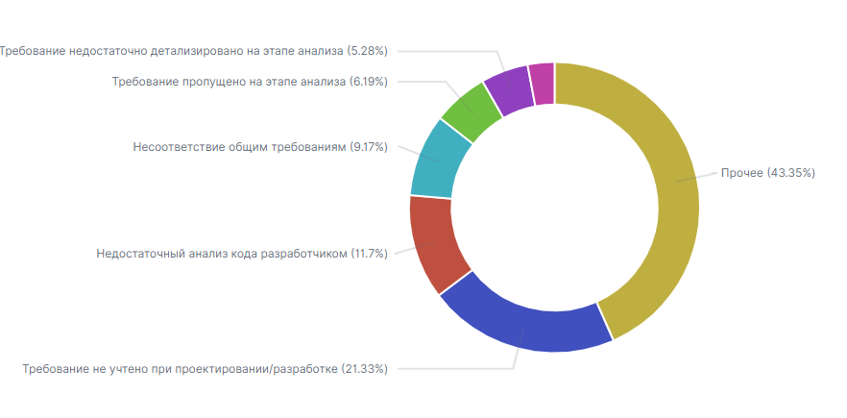
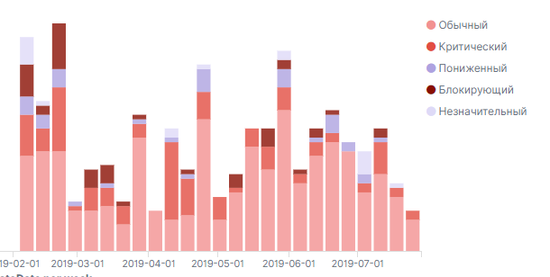
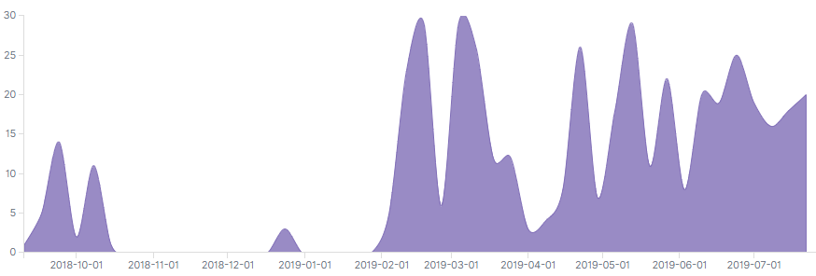
Визуализация метрик Kibana
27

Slide 29
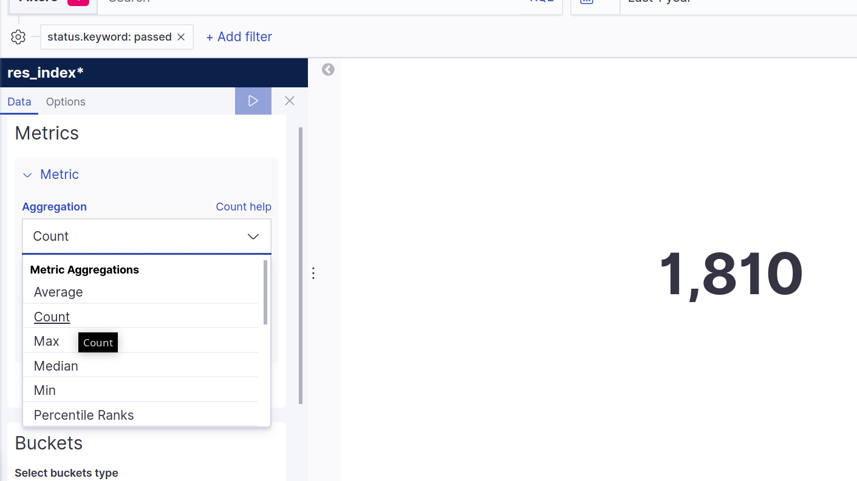
Metric
28

Slide 30
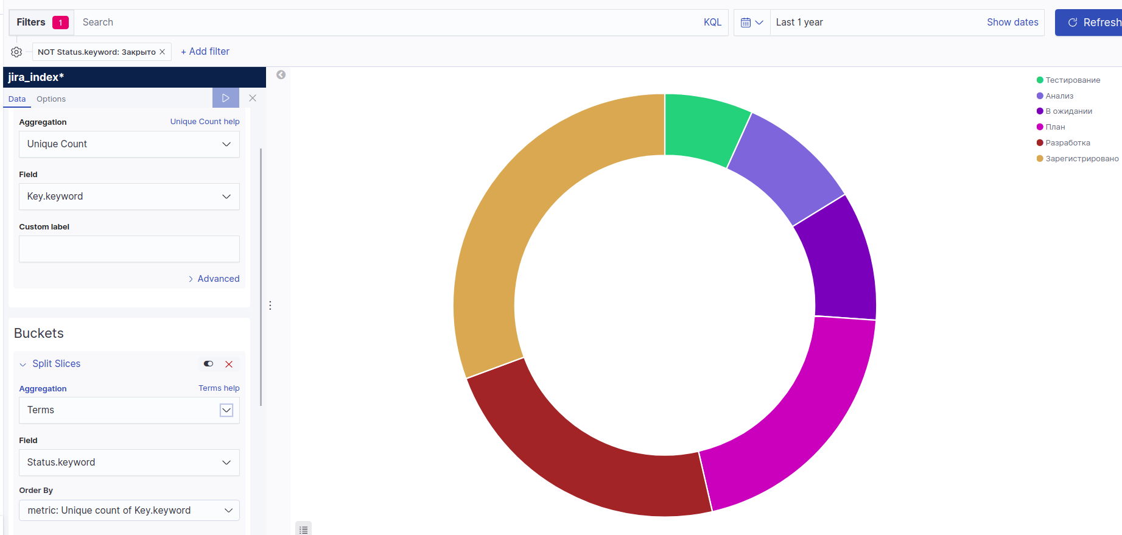
Pie
29

Slide 31
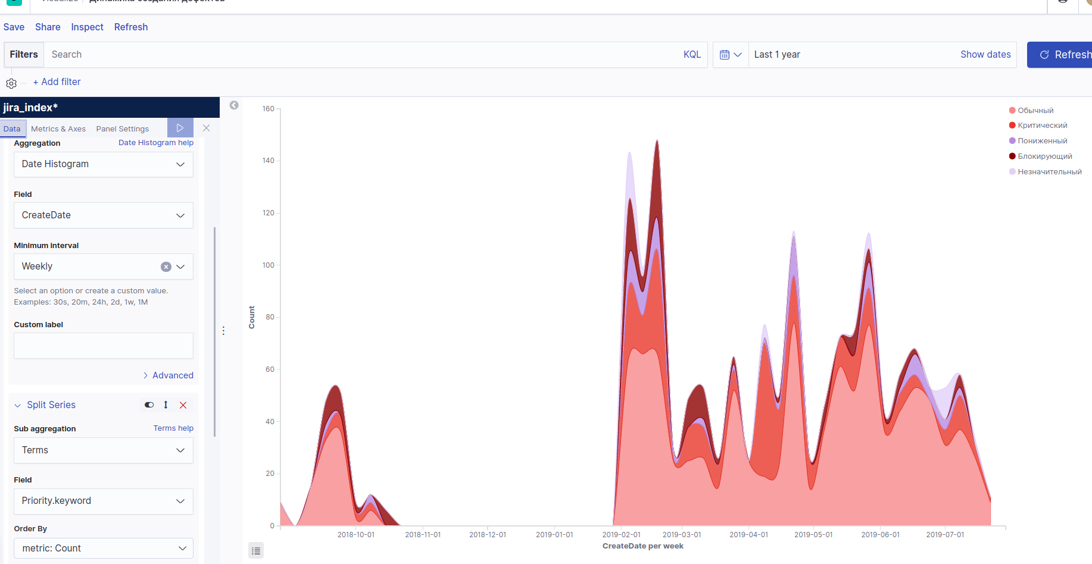
Area
30

Slide 32
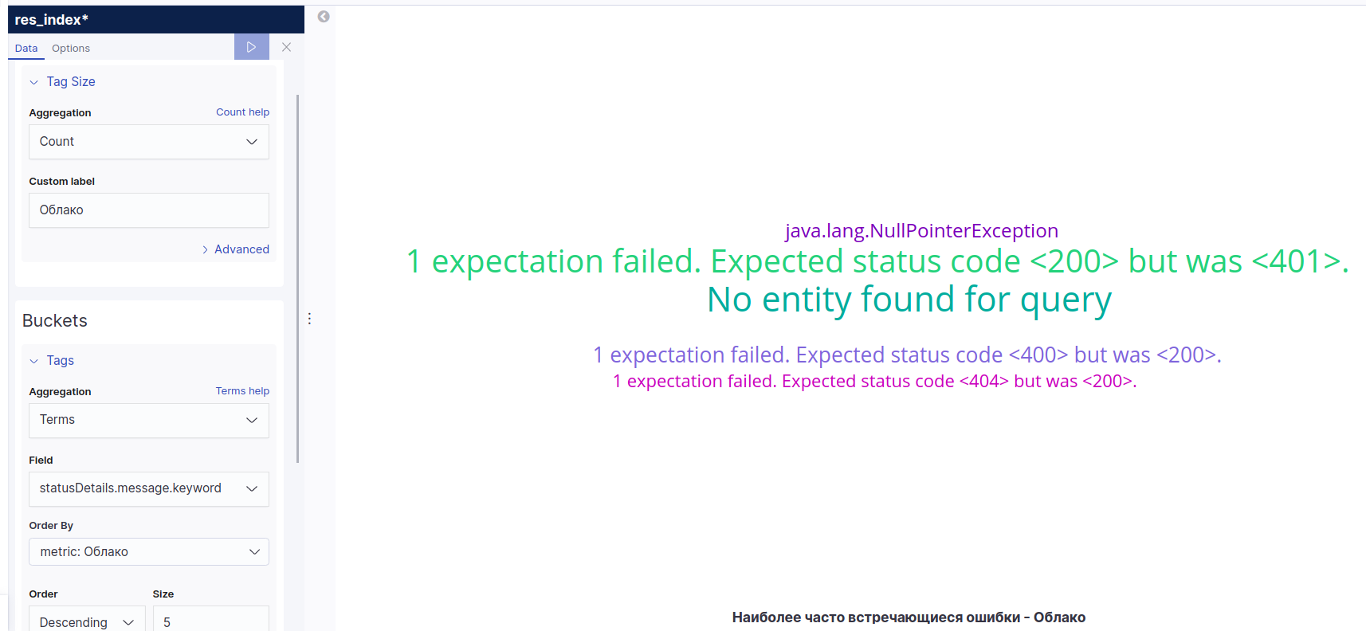
Tag Cloud
31

Slide 33
Как мы это используем
Анализируем данные прогонов и данные Jira
Сопоставляем их
Формируем дашборды с метриками
Предоставляем развернутые отчеты в разрезах
для МП
для тестировщиков
32

Slide 34
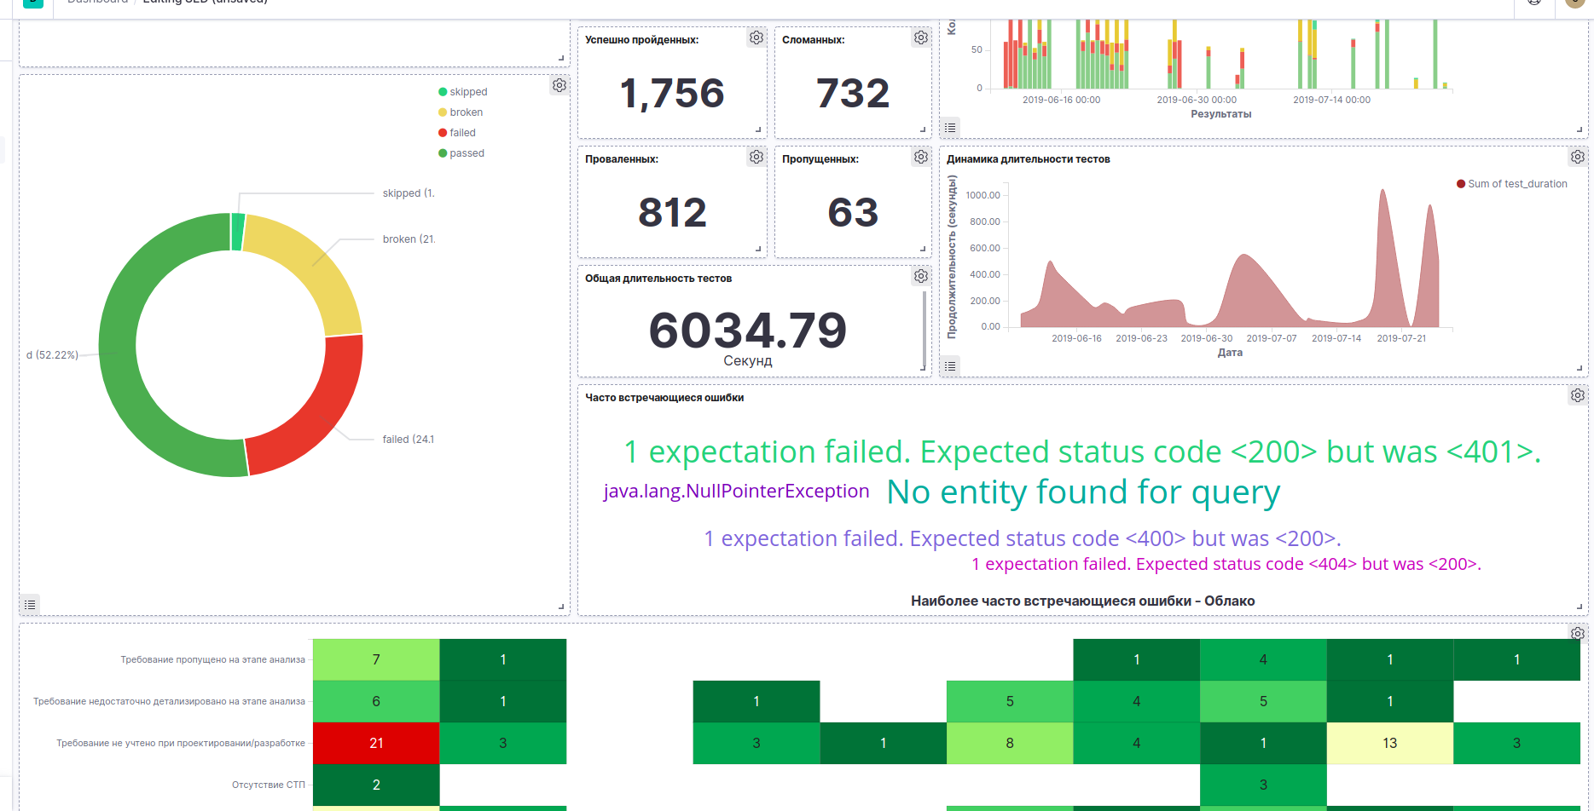
Дашборд для тестировщиков
33

Slide 35
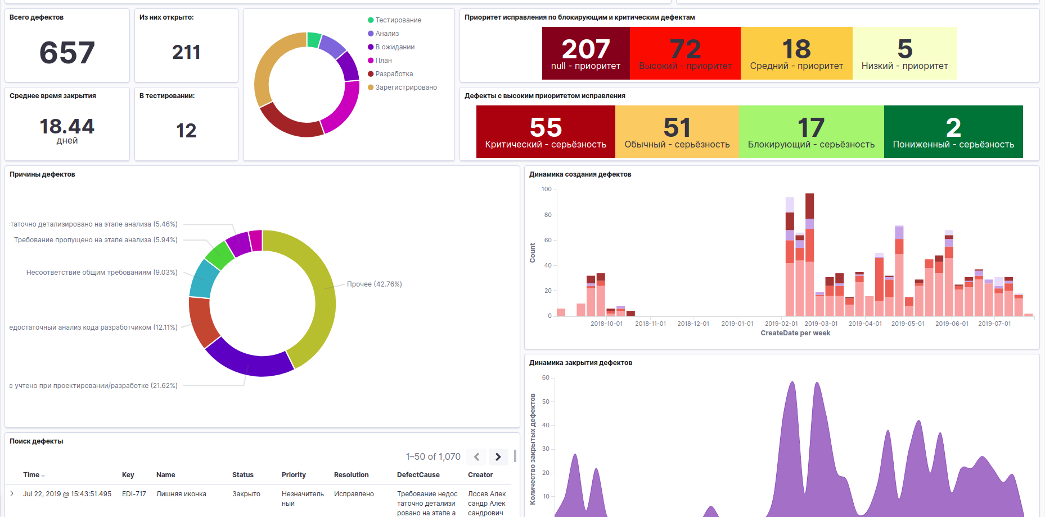
Дашборд для менеджеров
34

Slide 36
Преимущества нашего решения
Содержит в одном месте все данные, доступные для анализа
Быстро разворачивается и адаптируется
Предоставляет возможность сделать представления для любой роли
Позволяет администрировать доступы к дашбордам
Не требует больших трудозатрат – не более 2х недель
35

Slide 37
Результаты внедрения решения
Все понимают эффективность команды QA
36

Slide 38
Результаты внедрения решения
Все понимают эффективность команды QA
Среднее время жизни дефектов уменьшилось в два раза
36

Slide 39
Результаты внедрения решения
Все понимают эффективность команды QA
Среднее время жизни дефектов уменьшилось в два раза
Выделили наиболее «проблемные» части функциональности
36

Slide 40
Результаты внедрения решения
Все понимают эффективность команды QA
Среднее время жизни дефектов уменьшилось в два раза
Выделили наиболее «проблемные» части функциональности
Подтверждена эффективность тестов и тестовых наборов
36

Slide 41
Результаты внедрения решения
Все понимают эффективность команды QA
Среднее время жизни дефектов уменьшилось в два раза
Выделили наиболее «проблемные» части функциональности
Подтверждена эффективность тестов и тестовых наборов
Оперативно выявляются причины проблем процесса разработки
36

Slide 42
Побочные эффекты
У тестировщиков взыграл соревновательный дух (исправленных дефектов)
Облегчение понимания с менеджерами проектов
Улучшились коммуникации с аналитиками и разработчиками
37

Slide 43
Развитие
Требования к разрабатываемому ПО
Тестовое покрытие требований
Коэффициент стабильности требований
Реальное время работы команды QA
Удовлетворенность пользователей продуктом
38

Slide 44
СПАСИБО ЗА ВНИМАНИЕ!

